Slide 1
המצגת מבוססת על פרקים 3,4 מהספר
"הורות מכיוון אחר"
של איתן לבוב והילה אלקיים
מרכז אייכה להורות מגדלת
עריכה ועיצוב המצגת: הדס זכריה

Slide 2
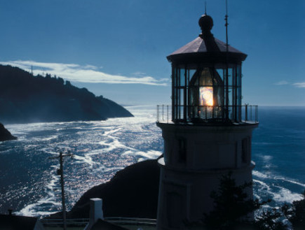
לתת כיוון מגדל-עפ"י ד"ר איתן לבוב
"ההורה המיטיב, בתפקידו המכוון,
מספק לילדו מערכת של משובים
המאפשרים לו לנווט במרחב הקשר עם ההורה"
זהו משוב המאיר ומגדיר
את העצמיות של ההורה, את החוויה שלו
ואת הערכים המנחים אותו
בקשר המתקיים בינו לבין ילדו"

Slide 3
דוגמא התפתחותית נורמטיבית
תינוקת בת 8 חודשים יונקת
סגירת החניכיים והשיניים יוצרים כאב אצל האם
הזדמנות להיהפך לתינוקת פצעת, מכאיבה, ,סאדיסטית"
האם מגיבה באופן ספונטאני ועוצרת את ההנקה
התינוקת חווה נוכחות אימהית מכוונת השומרת על שותפות בהנקה
התינוקת לומדת לווסת את כוחה.
"האם ממלאת תפקיד של זולת עצמי מכוון ומגדל, היא מגנה על התינוקת שלא תהפוך לסדיסטית, באופן לא תוקף היא נותנת ביטוי לרגשותיה, לצורך ולגבול של עצמה, כמו גם להגנה על עצמה.
וכל זה מתוך עמדה אכפתית, מחוייבת ומכבדת." (עמ' 45)

Slide 4
אייכה היא שיטה שפותחה ע"י ד"ר איתן לבוב
"הבעיה אינה בדלק , אלא ב"GPS
"אפשר וחיוני לתת כיוון עם חום, אהבה והתחשבות
אי אפשר לתת חום אהבה והתחשבות במקום כיוון." (איתן לבוב)
מה שקורה סביבי עם ילדי/תלמידי/עמיתי/הורי וכו'
הוא משהו שאני מאפשר/מזמין/מעודד או לא מכוון לעצירה.
צורת ההתייחסות להתרחשויות היא דרך עצמי.
מה אני מאפשר? מה אני לא מאפשר במקומות בהם יש לי אי נחת?

Slide 5
כאן ניתן להקריא
דוגמאות מתוך הספר
עמ' 47-51

Slide 6
העמדה השיפוטית כפטור מאחריות
הנצחת היעדר תפקוד בתחום
לגיטימציה להימנעות מחיפוש פתרון
אחר ,מיוחד
אבחנה

Slide 7
כיצד ינהג הורה אכפתי, אחראי?
אשר ילדו מזיק לסביבתו?
יתעלם?? או אולי ייתן "הכשר"??
"הוא נעשה לו עוד אבחון..."
"הוא אובחן...אתם צריכים למצוא דרך להתמודד איתו"
הכחשה
שדרוג
גלגול
"הוא ילד טוב...רק משועמם"
"מה לעשות הוא בגיל ההתבגרות..."
"הוא ילד מיוחד, שונה...מי אמר שחייבים לקרוא?"

Slide 8
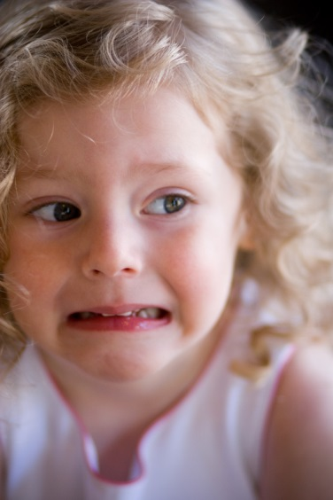
העמדה הערכית
ההורה מגדיר את עצמו ואת הערך המיטיב המנחה אותו.
אחריות ההורה לתת כיוון,
משוב מגדל.
זיהוי והגדרה בהירה של הערך ההורי
ערך הורי הוא רק ערך המכיל את מחוייבות ההורה להתפתחות אופטימאלית של הילד מבחינה רגשית,תפקודית ומוסרית.
הורה המבקש לתת ביטוי למה שחשוב לו מחוייב בו זמנית ובאותה מידה לטובת צמיחתו של הילד.

Slide 9
אני צריך לתת כיוון מגדל
זיהוי הערך
איזה ערך מצוי בסכנה?
תחושת אי נחת
דאגה, בושה, עלבון
כעס, אכזבה
חוסר אונים, מתח
מדוע אני מרגיש כך מהתנהגות ילדי?

Slide 10
איפוק
כבוד
והגדרה עצמית
ביטוי הערך

